Slide 1


Slide 2
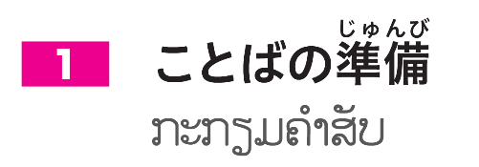


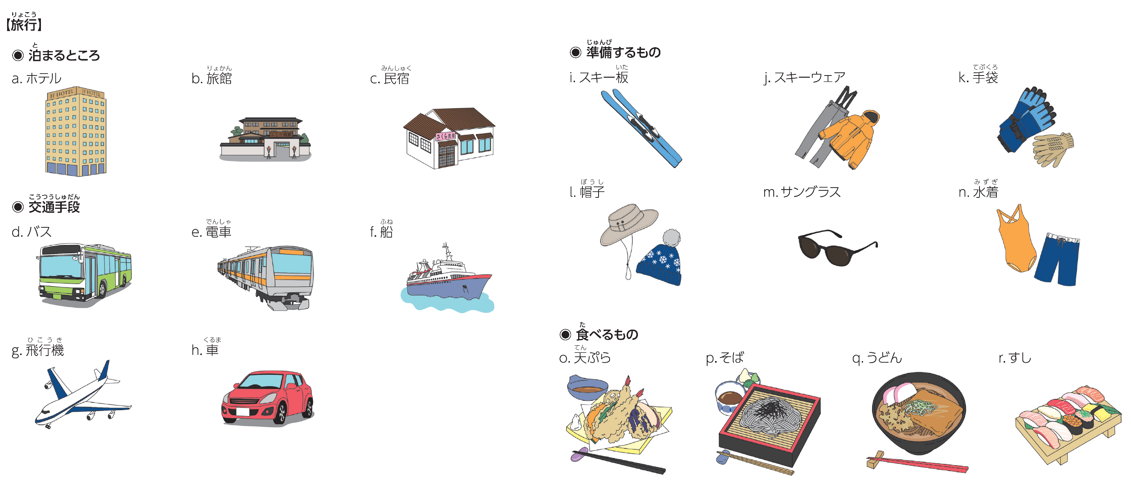

Slide 3


Slide 4

2
1
3
8
8
6
6
7
5
4
9
10

Slide 5


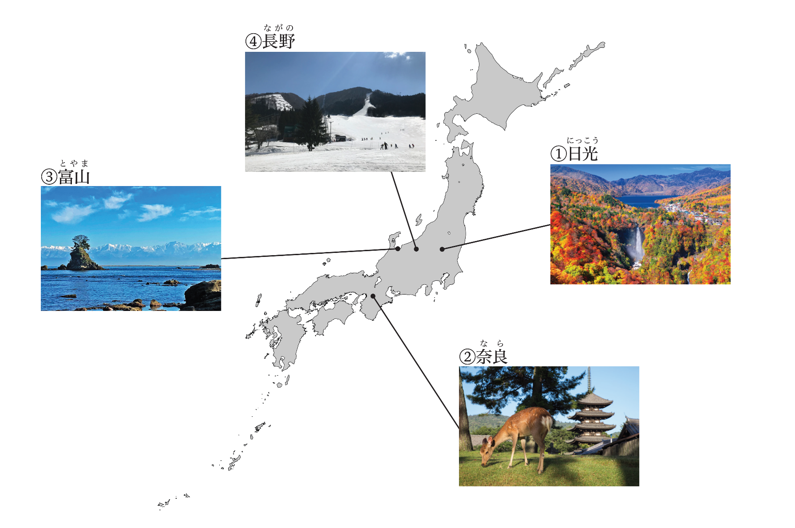

Slide 6



イ
ア
エ
ウ

Slide 7


ぼうし
てぶくろ
でんしゃ
みんしゅく
おすし

Slide 8


うわぎ
日よう日
よやく
かって

Slide 9



Slide 10


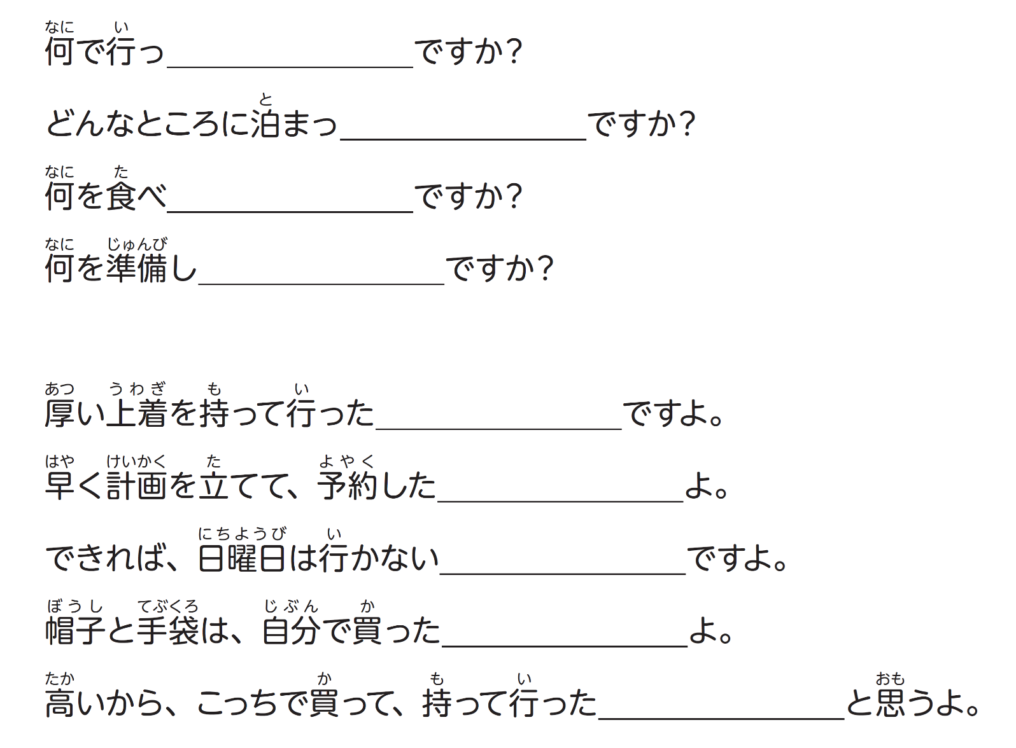


たらいい
たらいい
たらいい
たらいい
ほうがいい
ほうがいい
ほうがいい
ほうがいい
ほうがいい

Slide 11

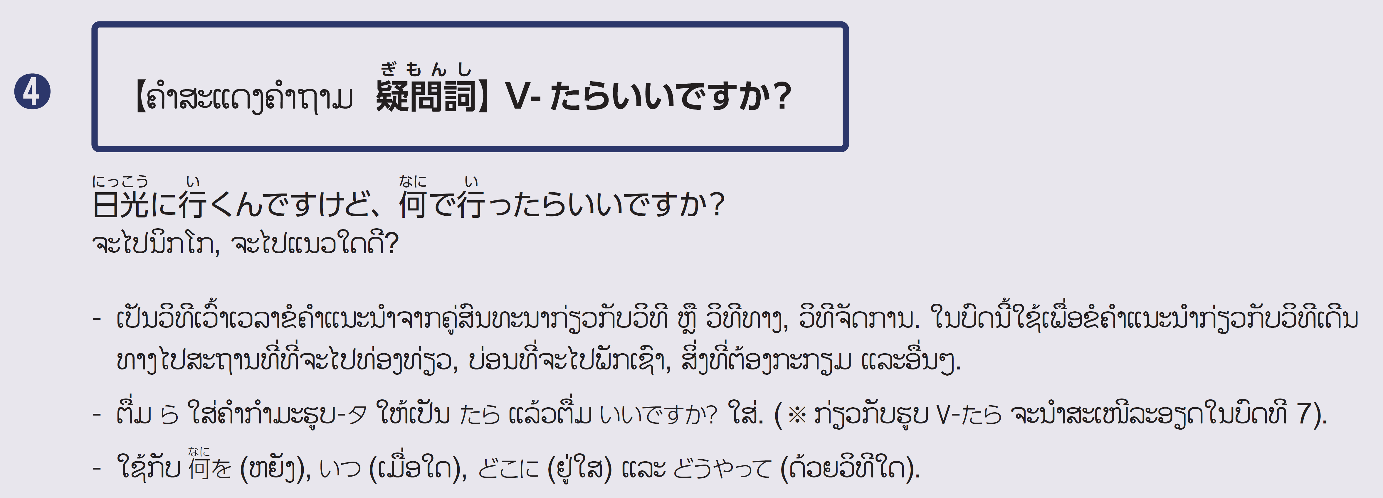

Slide 12
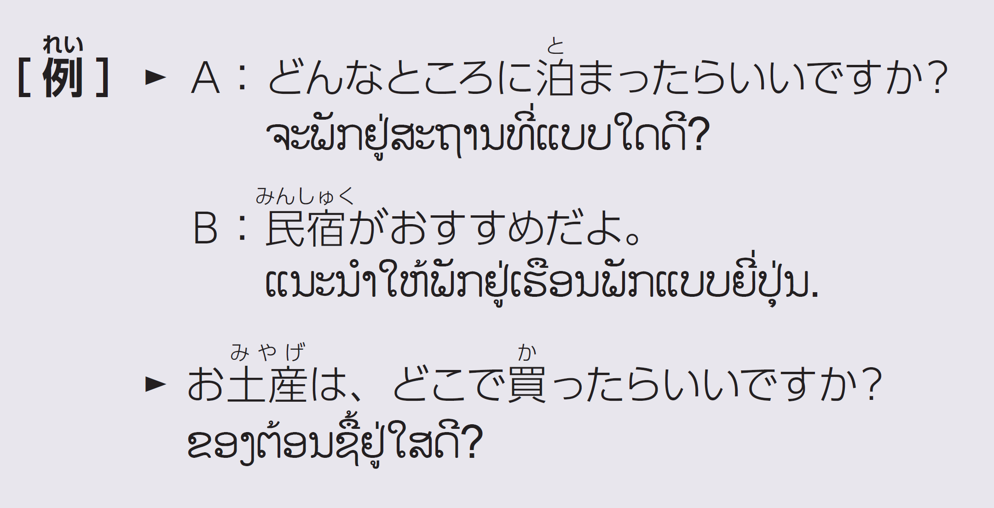

Slide 13
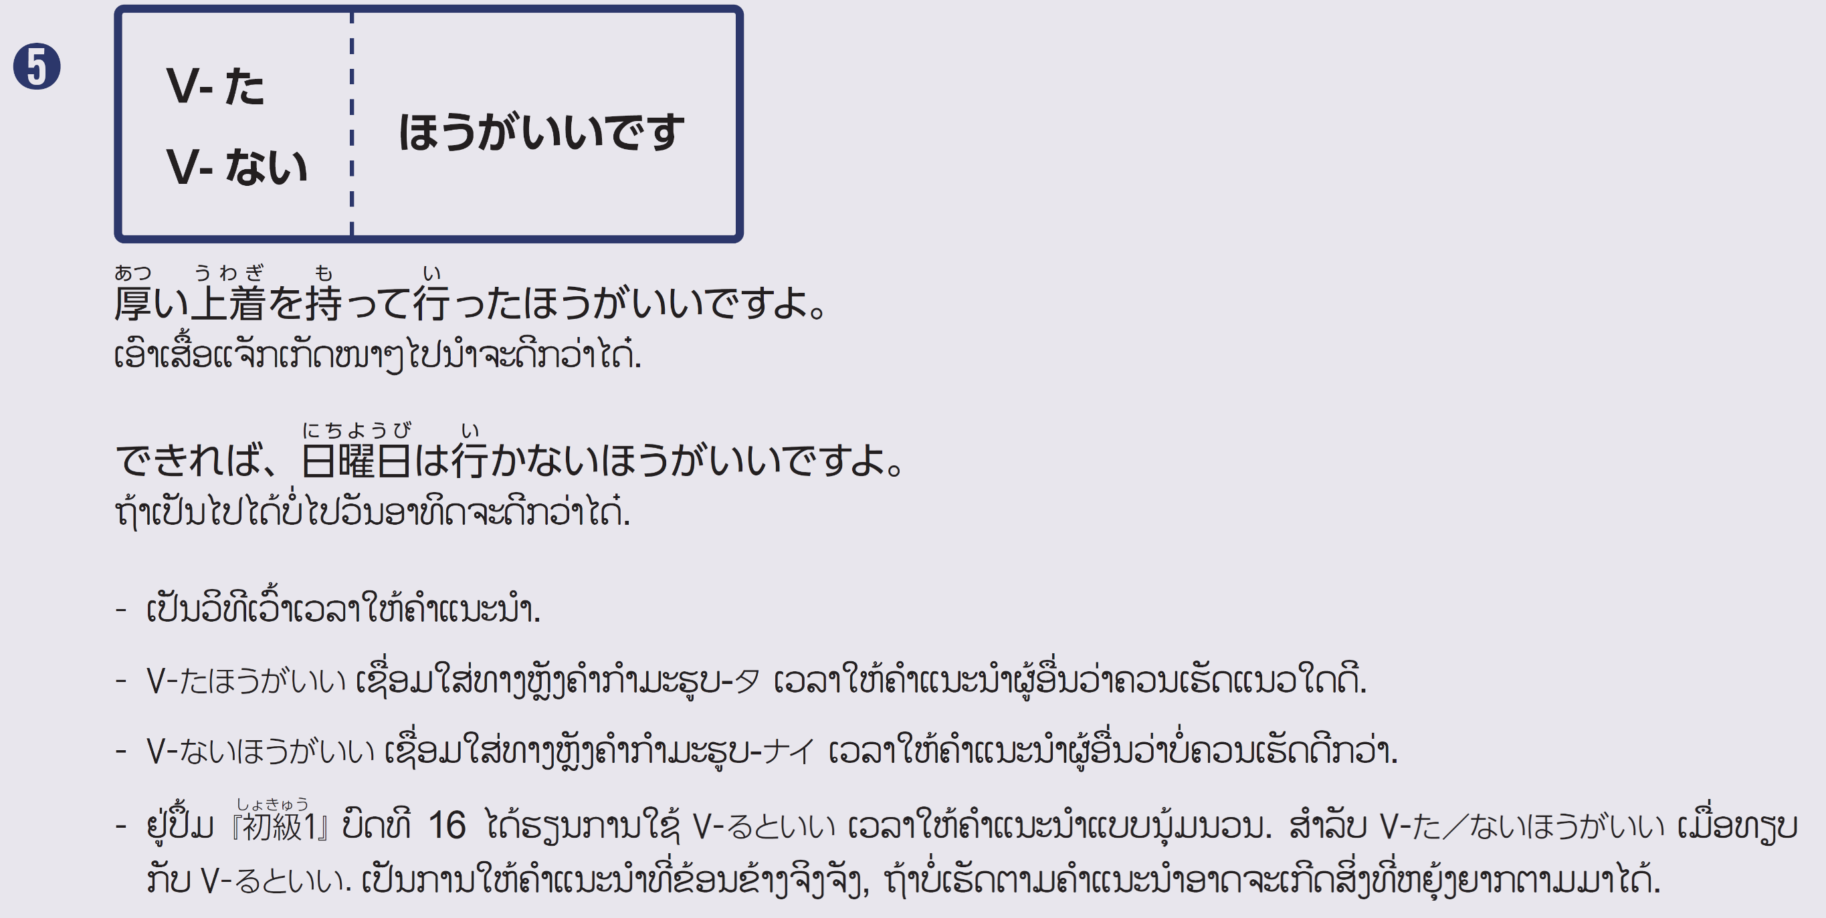

Slide 14


Slide 15



Slide 16


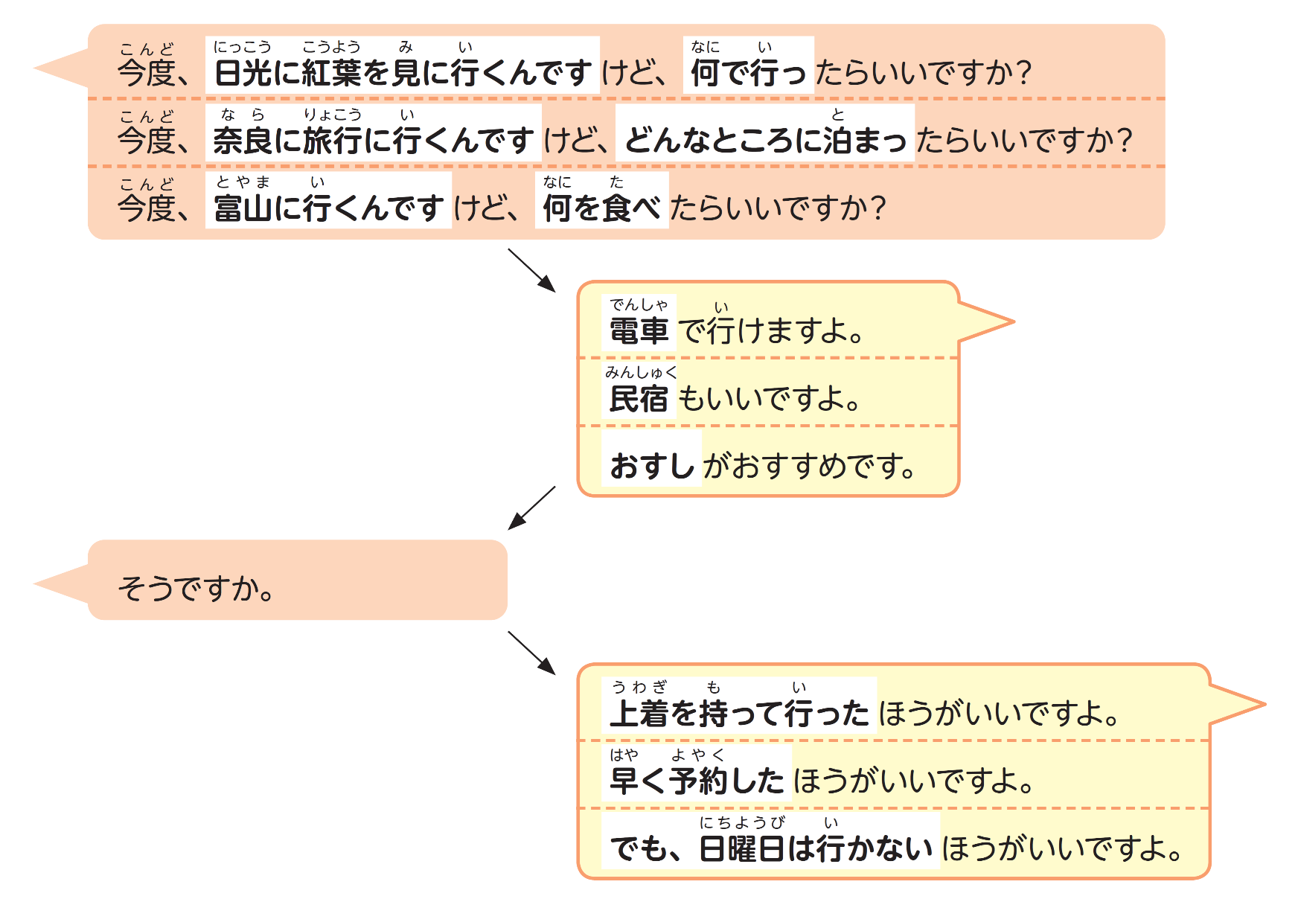

Slide 17


Slide 18




Slide 19

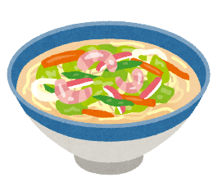

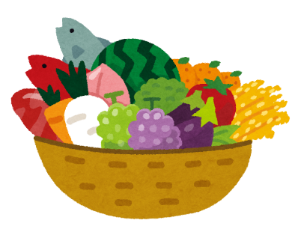


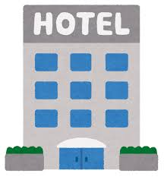
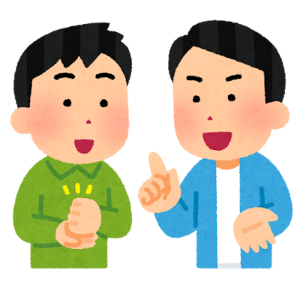

Slide 20


Slide 21

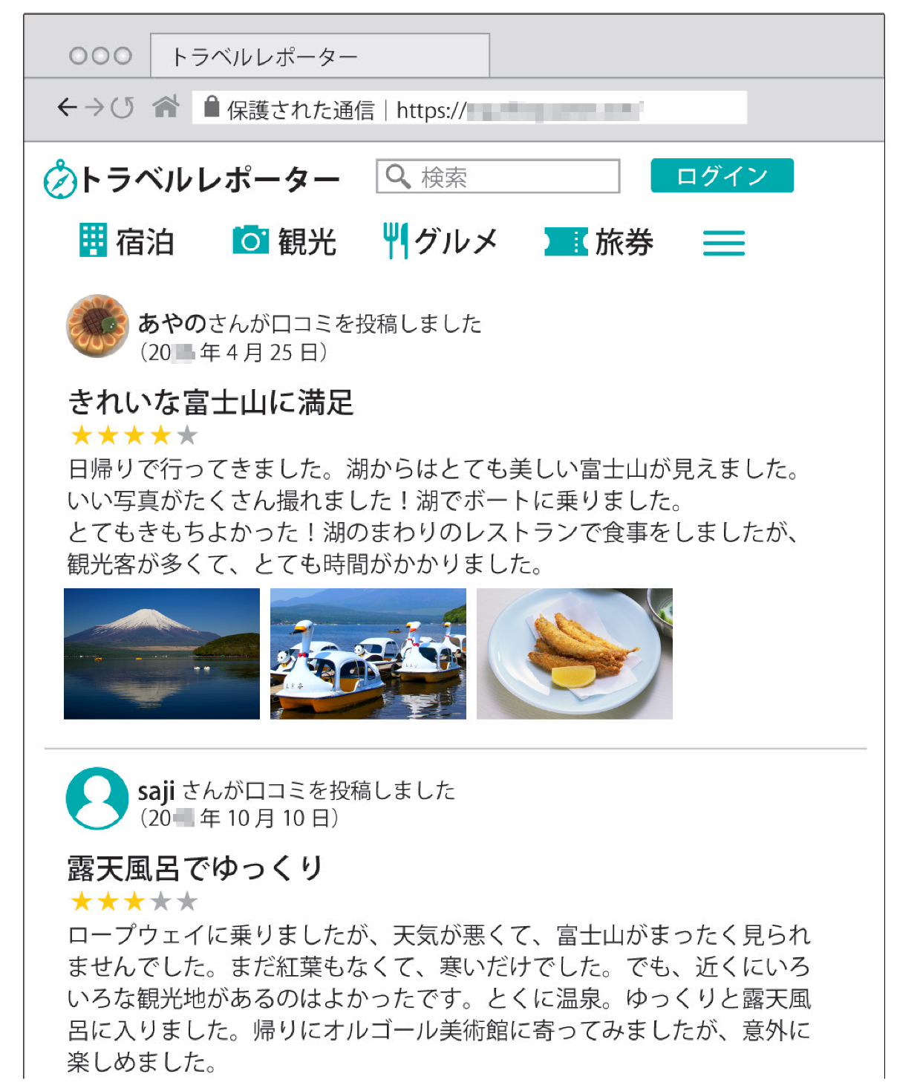


あやのさん：きれいな富士山に満足
→ 富士山がきれいだった。
よかった。
sajiさん：露天風呂でゆっくり
→ 露天風呂にはいった。
ゆっくりできた。

Slide 22





a
c
b
f
g
d
e

Slide 23
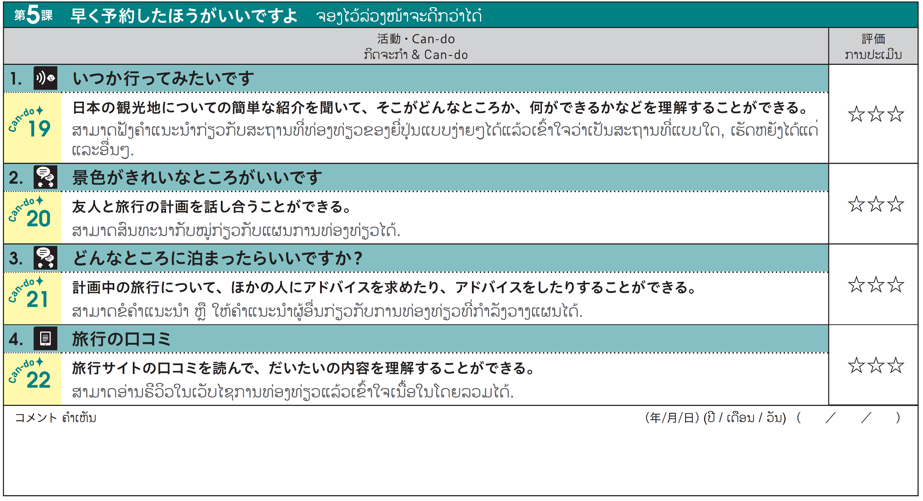
Can-do チェック

Slide 24


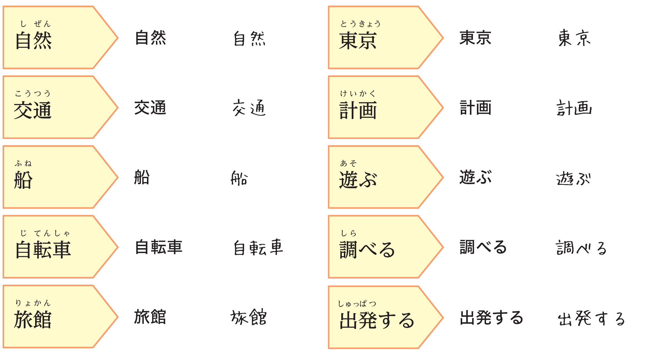

Slide 25

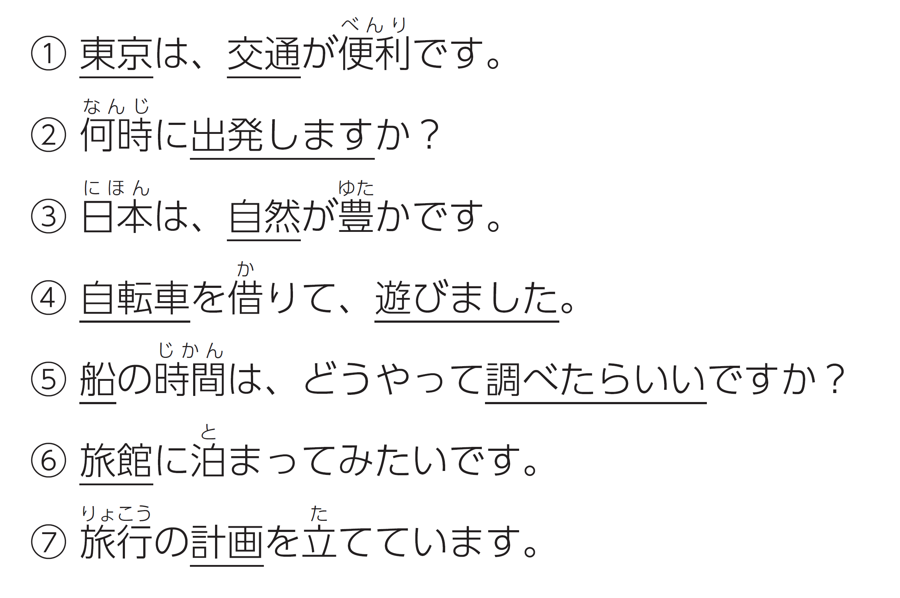

Slide 26
